Slide 1
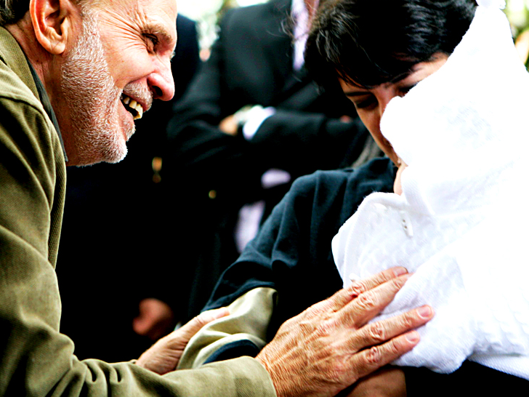
Monitorar vencimento
do contrato
Outubrol/2013

Slide 2
Objetivo
O objetivo deste documento é instruir como monitorar o vencimento dos contratos

Slide 3
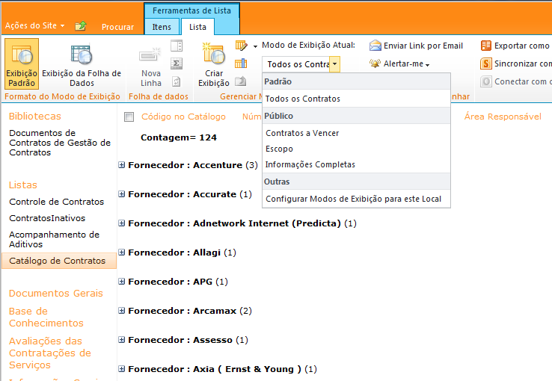
Consultar Contratos a Vencer
Utilizar o Internet Explorer ou FireFox para acesso à página Sharepoint da Governança de TD.
Painel Governança TD: http://times.natura.net/vpfin/dti/governancati/gct/Lists/CatalogoContratos/AllItems.aspx
1 – na guia superior efetuar um “clique” na opção “Lista”;
2 – irá aparecer um painel onde no modo de exibição atual deverá ser selecionada a opção “Contratos a Vencer”
1
2

Slide 4
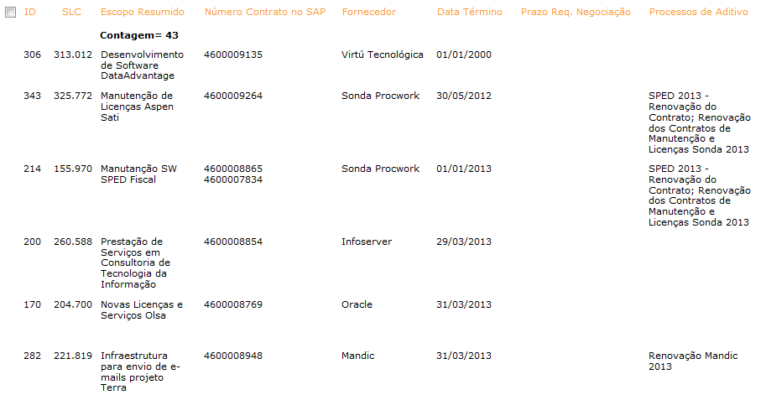
Consultar Contratos a Vencer
3 – serão apresentados todos os contratos com data de vencimento inferiores a 6 meses da data de consulta
4 – Verifique os contratos que não possuem um processo de aditivo de renovação para o ano corrente
4
Não possui processo de renovação para o ano corrente
Possui processo de renovação para o ano corrente

Slide 5
Consultar Contratos a Vencer
5 – para os contratos a vencer que não possuem processo de renovação em andamento, verificar o campo “Prazo Req. Negociação” que indica quando deve ser iniciada a negociação
5

Slide 6
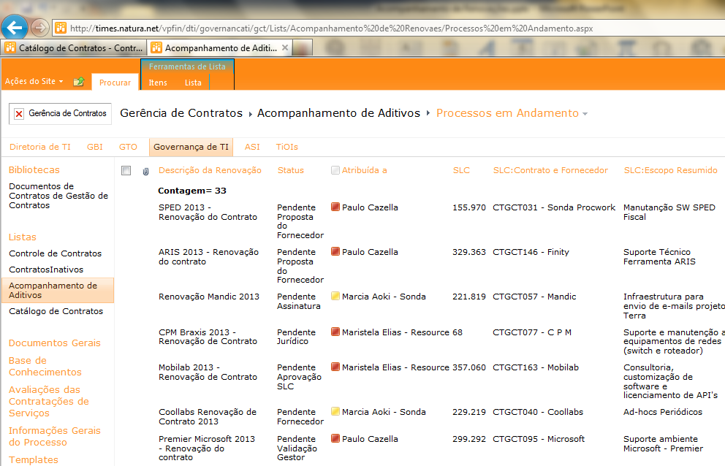
Criando Processo de Renovação
Utilizar o Internet Explorer ou FireFox para acesso à página Sharepoint da Governança de TD.
Painel Processos de Aditivos: http://times.natura.net/vpfin/dti/governancati/gct/Lists/Acompanhamento%20de%20Renovaes/Processos%20em%20Andamento.aspx

Slide 7
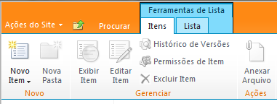
Criando processo de renovação
1 – na barra de menu, escolha a opção Itens
2 – Selecione a opção “Novo Item!
1
2

Slide 8
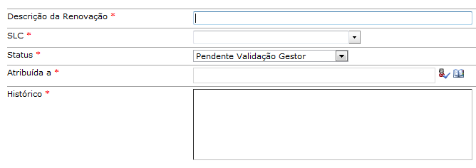
Criando processo de renovação
3 – No campo descrição da renovação, preencher conforme regra:
Nome Empresa + Ano Corrente + Descrição do Processo de Aditivo
4 – Selecionar SLC do contrato em questão
5 – Selecionar Status “Pendente Validação Gestor”
6 – Selecionar responsável na GCL pelo processo de aditivo
7 – Descrever no campo histórico que será enviado um email ao gestor solicitando posição sobre a renovação do contrato
8 – Clique no botão “Salvar” no final da página
3
4
5
6
7

Slide 9
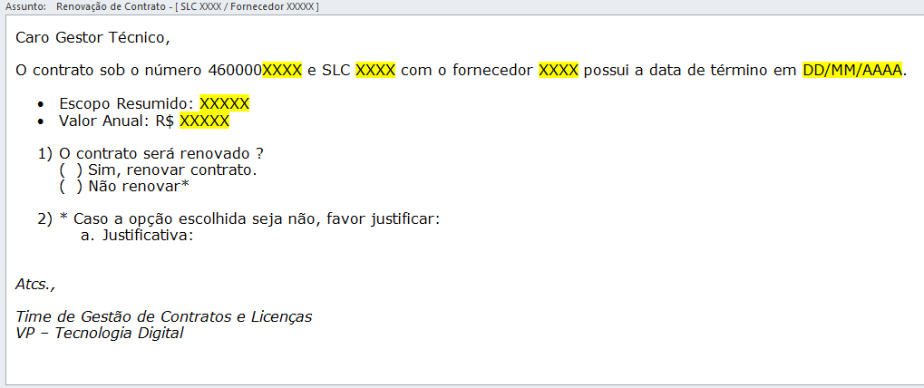
Enviar Email ao Gestor Técnico
1 – Enviar email padrão ao gestor técnico questionando sobre a necessidade de renovação do contrato, de preferência seguindo o template abaixo:

Slide 10
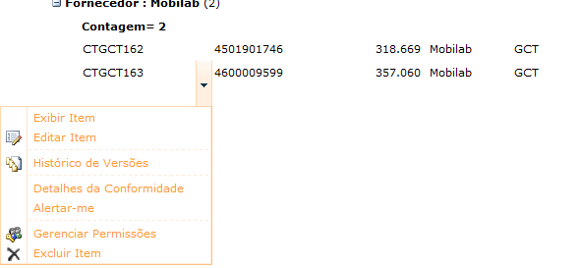
Amarrando Processo de Renovação ao Contrato
Utilizar o Internet Explorer ou FireFox para acesso à página Sharepoint da Governança de TD.
Painel Governança TD: http://times.natura.net/vpfin/dti/governancati/gct/Lists/CatalogoContratos/AllItems.aspx
1 – Clique na seta ao lado do título do contrato para qual foi criado o processo de renovação
2 – Selecione a opção editar item
1
2

Slide 11
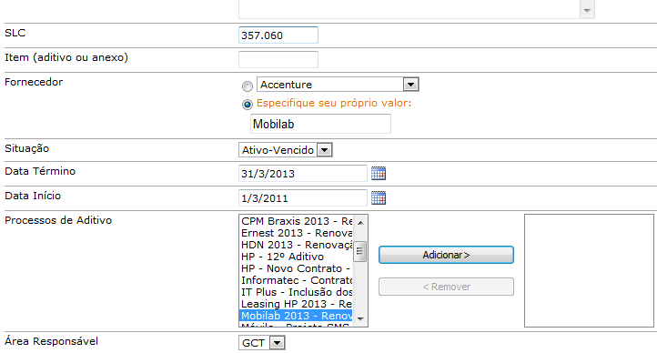
Amarrando Processo de Renovação ao Contrato
3 – No campo processo de aditivo, selecione o registro criado no slide 7
4 – clique no botão adicionar
5 – clique no botão “Salvar” no final da página
4
3

Slide 12
Atualizando Processo de Aditivo
1 – Atualizar o campo ‘Status’ sempre que o mesmo mudar ao longo do processo
2 – Atualizar o campo ‘Atribuído a’ sempre que o responsável pelo aditivo na GCL mudar ao longo do processo
3 – Atualizar o campo histórico com os eventos que forem ocorrendo ao longo do processo
1
2
3

Slide 13


